Slide 1


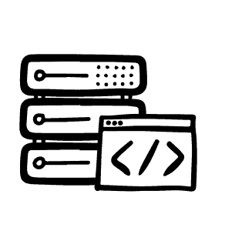
Cloud-native
Unit:
Infrastructure as Code
(4) IaC–Ansätze und Tools: Vagrant

Slide 2


Urheberrechtshinweise
Diese Folien werden zum Zwecke einer praktikablen und pragmatischen Nutzbarkeit im Rahmen der CC0 1.0 Lizenz bereitgestellt.
Sie dürfen die Inhalte also kopieren, verändern, verbreiten, mit eigenen Inhalten mixen, auch zu kommerziellen Zwecken, und ohne um weitere Erlaubnis bitten zu müssen.
Eine Nennung des Autors ist nicht erforderlich (aber natürlich gern gesehen, wenn problemlos möglich).
Diese Folien sind insb. für die Lehre an Hochschulen konzipiert und machen daher vom §51 UrhG (Zitate) Gebrauch.
Die CC0 Lizenz überträgt sich nicht auf zitierte Quellen. Hier sind bei der Nutzung natürlich die Bedingungen der entsprechenden Quellen zu beachten.
Die Quellenangaben finden sich auf den entsprechenden Folien.

Slide 3
Kapitel 7
Infrastructure as Code
7 Infrastructure as Code
7.1 Virtualisierung
Virtualisierung von Hardware-Infrastruktur
Virtualisierung von Software-Infrastruktur
7.2 Provisionierung
Immutable Infrastructure
Infrastructure as Code
Provisionierung von lokalen Umgebungen
Provisionierung von Multi-Host Umgebungen
7.3 Zusammenfassung

Slide 4
Inhaltsverzeichnis
Überblick über Units und Themen dieses Moduls
Unit 01
Cloud Computing
Unit 02
DevOps
Unit 03
Infrastructure as Code
Unit 10
Domain
Driven
Design
Unit 04
Standardisierte
Deployment Units
Unit 05
Container
Orchestrierung
Unit 06
FaaS
Unit 07
Microservice
Architekturen
Unit 08
Serverless
Architekturen
Unit 09
Monitorbare
Architekturen

Slide 5

Inhalte
Virtualisierung
Infrastructure as a Service
Provisionierung in IaaS-basierte Infrastrukturen
Infrastructure as Code
  Definition, Ansätze und Methoden
  Überblick gängiger Provisionierungswerkzeuge
  Single VM-Provisioning mittels Vagrant
  Multi VM-Provisioning mittels Terraform
Cloud-native Anwendung
Platform as a Service
Blueprints
Cluster Orchestration
Tasks
Cluster Scheduling
Ressourcen
Infrastructure as a Service
Ressourcen
Virtualisierung
Hard-ware

Slide 6
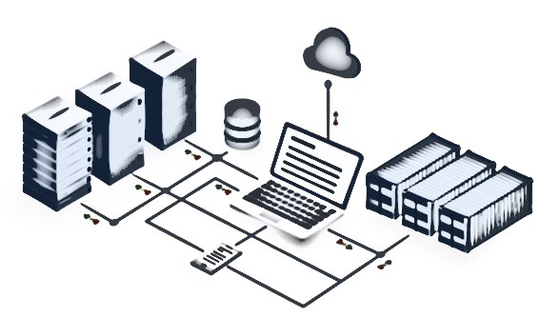
Infrastructure as code
Was ist das?
Unter Infrastruktur als Code (IaC) versteht man die Verwaltung und Bereitstellung von IT-Ressourcen mittels maschinenlesbarer Definitionsdateien anstelle von physischer Hardwarekonfiguration oder interaktiven Konfigurationstools.
Mittels IaC verwaltete IT-Infrastruktur kann sowohl physische Geräte wie Bare-Metal-Server als auch virtuelle Maschinen und zugehörige Konfigurationsressourcen umfassen.

Slide 7
Werkzeuge
Übersicht gängiger Provisionierungswerkzeuge
Imperativ
Shell Scripting
Deklarativ
Zustandsautomaten
Shell Abstraktion
Bash
PowerShell
Ruby
Perl
Capistrano
Dockerfile
Vagrant
CFEngine
Chef
Saltstack
Ansible
Otter
Puppet
Terraform

Slide 8
Infrastructure as code
Provisionierungs-Strategien und -Methoden
Welche Provisionierungs-Strategie wird genutzt?
Wie überträgt man eine Konfiguration auf eine Maschine?
Deklarativer Ansatz
Der deklarative Provisionierungsansatz definiert den gewünschten Zustand.
Das System führt aus, was geschehen muss, um diesen gewünschten Zustand zu erreichen.
Pull Methode
Bei der Pull-Methode zieht die zu konfigurierende Maschine die Konfiguration vom steuernden Provisionierungsmechanismus.
Hierfür muss auf der zu konfigurierenden Maschine also im Basis Image bereits ein entsprechender Agent installiert sein.
Imperativer Ansatz
Der imperative Provisionierungsansatz definiert, wie die Infrastruktur geändert werden soll.
Hierzu werden bestimmte Befehle definiert, die in der richtigen Reihenfolge ausgeführt werden müssen, um im gewünschten Zustand zu enden.
Push Methode
Bei der Push Methode überträgt der Provisionierungsmechanismus die anzuwendende Konfiguration auf die zu provisionierende Maschine.

Slide 9
Infrastructure as code
Tool-Überblick
Tool | Veröffentlicht | Methode | Ansatz | Geschrieben in | Anmerkungen
CFEngine | Northern.tech 1993 | Pull | deklarativ | C | -
Puppet | Puppet 2005 | Pull | deklarativ | Ruby | -
Chef | Chef 2009 | Pull | deklarativ + imperativ | Ruby | -
Vagrant | HashiCorp 2010 | Push | deklarativ + imperativ | Ruby | -
SaltStack | SaltStack 2011 | Push + Pull | deklarativ + imperativ | Python | Mittlerweile VMware
Ansible | Red Hat 2012 | Push + Pull | deklarativ + imperativ | Python | -
Terraform | HashiCorp 2014 | Push | deklarativ | Go | -
Otter | Inedo 2015 | Push | deklarativ + imperativ | .NET | Windows!
Provider-spezifische Ansätze wie AWS CloudFormation oder Heat (OpenStack) sind hier nicht aufgenommen.
Diese können im allgemeinen von den hier gezeigten Tools bespielt werden.
Die hier gezeigte Liste erhebt ferner keinen Anspruch auf Vollständigkeit.

Slide 10
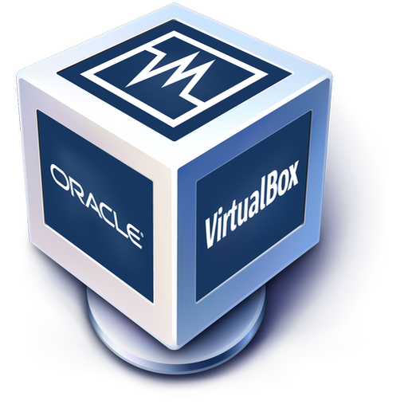
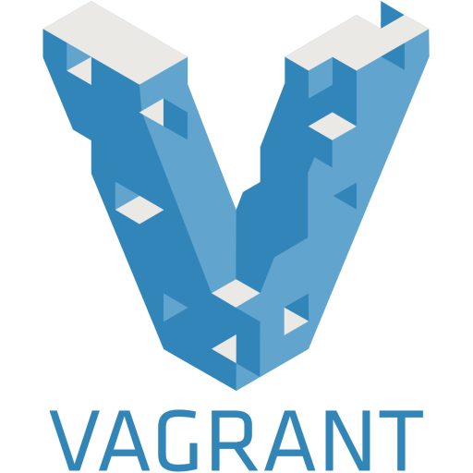
Hardware-Virtualisierung
Immutable Architecture am Beispiel von Vagrant und VirtualBox
Diese Kombination eignet sich gut für lokale Entwicklungs-maschinen.
Open Source Voll-Virtualisierung (Typ-2 ) für Windows, Linux, MacOS (x86) und Solaris
Download:
https://www.virtualbox.org
Shell-basierte Automationssoftware für virtuelle Umgebungen auf einem Rechner
Download:
https://www.vagrantup.com/downloads

Slide 11
Vagrant
Konzepte
Shell
Ansible
Docker
…
Provisioner
Box
VM
Vagrant
Template
Configuration as Code
= Vagrantfile
Provider
Virtual-Box
VM-Ware
Open Stack
…

Slide 12
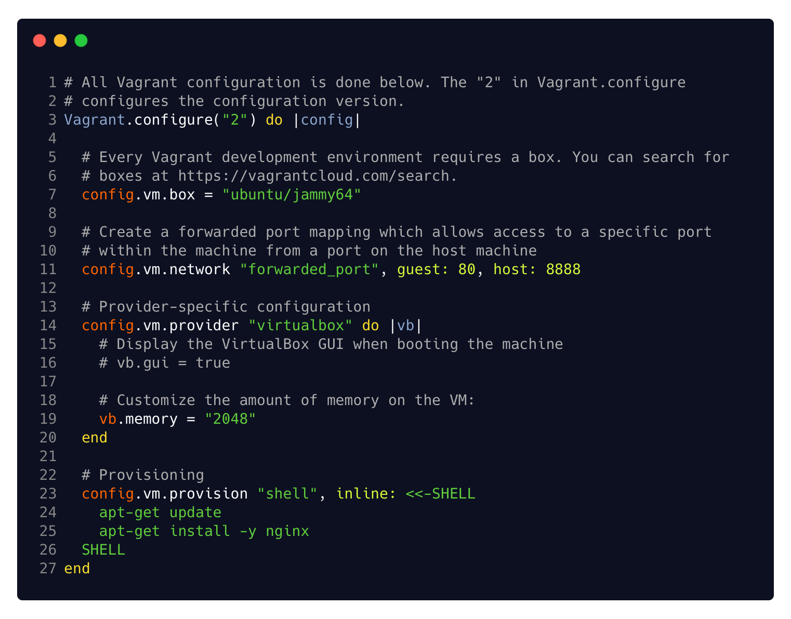
Vagrantfile
Beschreibung einer zu erstellenden Virtuellen Maschine

Slide 13
Vagrant
Typischer Arbeitsablauf
# | Befehle | Bedeutung
1 | md <box-dir> cd <box-dir> | Verzeichnis für Vagrant Umgebung erstellen und dorthin wechseln
2 | vagrant init [<box-name>] [<boxurl>] | Vagrant Umgebung initialisierung. Es wird eine Datei Vagrantfile erstellt und initial mit dem Namen und URL der Box falls angegeben initialisiert.
3 | code Vagrantfile | Vagrantfile nach Bedarf anpassen (z.B. IP vergeben, Port-Mapping/Verzeichnis-Share-Mapping zwischen Host und Guest, …)
4 | vagrant up | Startet die Virtuelle Maschine aus dem Box-Template und konfiguriert diese entsprechend dem Vagrantfile
5 | vagrant ssh | Per SSH auf die VM einloggen (vom Host)
6 | exit (in SSH Shell des Guest) | Die SSH Shell in der VM verlassen (zurück zum Host)
7 | vagrant halt | Die VM stoppen.
Ggf. hilfreich:
reload: Startet eine VM neu und aktualisiert die Konfiguration nach angepasstem Vagrantfile
package: Erstellt aus einer VM wieder eine Box (Template)
destroy: Löscht eine VM
Weitere Kommandos: https://www.vagrantup.com/docs/cli

Slide 14

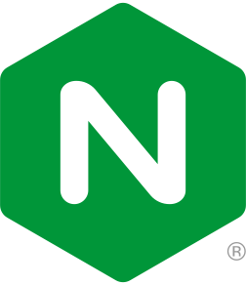
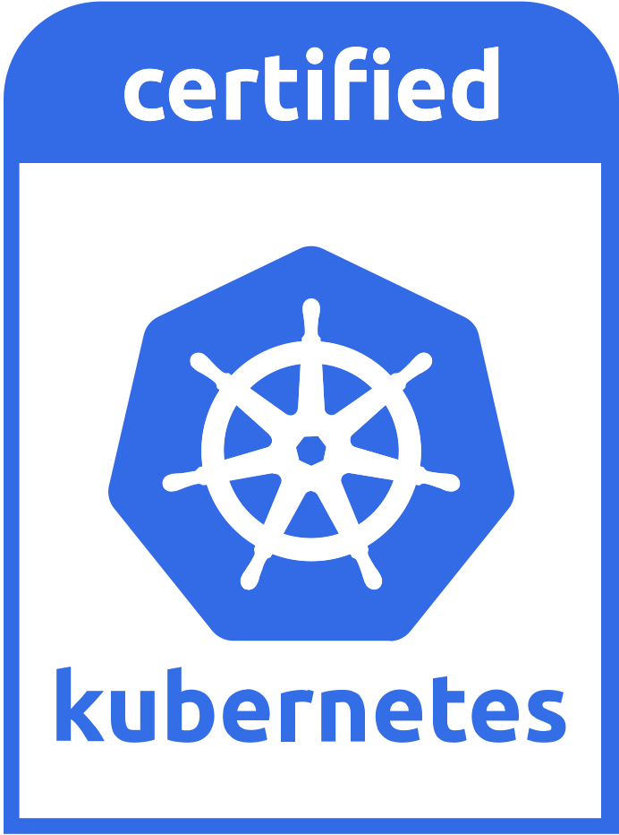


VAGRANT
Nur Versuch macht kluch …
Klonen Sie dieses Repository:
git clone https://git.mylab.th-luebeck.de/cloud-native/lab-local-vm-provisioning.git
Diese Provisionierung kann Ihnen in diesem Modul noch viel Arbeit ersparen.
NGINX
cp Vagrantfile.nginx Vagrantfile
vagrant up
Kubernetes (MicroK8S)
cp Vagrantfile.microk8s Vagrantfile
vagrant up

Slide 15
AUSBLICK
Virtualisierung
Infrastructure as a Service
Provisionierung in IaaS-basierte Infrastrukturen
Infrastructure as Code
  Definition, Ansätze und Methoden
  Überblick gängiger Provisionierungswerkzeuge
  Single VM-Provisioning mittels Vagrant
  Multi VM-Provisioning mittels Terraform
Cloud-native Anwendung
Platform as a Service
Blueprints
Cluster Orchestration
Tasks
Cluster Scheduling
Ressourcen
Infrastructure as a Service
Ressourcen
Virtualisierung
Hard-ware

Slide 16





Kontakt
Disclaimer
Nane Kratzke
+49 451 300-5549
nane.kratzke@th-luebeck.de
kratzke.mylab.th-luebeck.de

